Slide 1





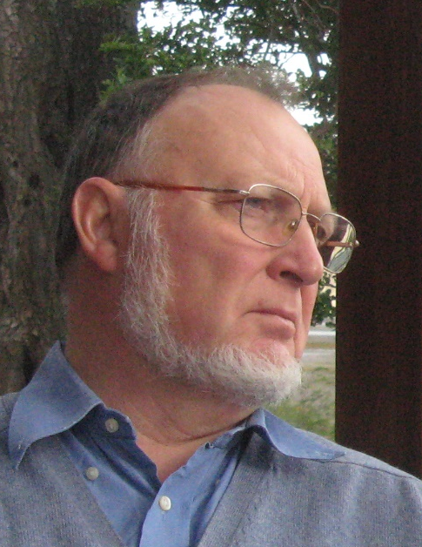
EA 3412
Un modèle 5 sur 5
pour classer les évaluations
d’interventions éducatives
03. Exemples de Mesures d’impacts au niveau Patients
D. Leclercq 2020
d.leclercq@ulg.ac.be
http://orbi.uliege.be

Slide 2
Impacts d’une formation
Satisfaction
Simulation
Conduites
Terrain :
Conduites
Bénéfices
Ultimes
Acquis
1
2
3
4
5
Le Patient /
l’apprenant
L’Entourage /
Les parents
Les Soignants /
Les professeurs
L’axe des acteurs / bénéficiaires
Local : le service,
l’hôpital / L’école
National : L’Etat
Santé-Education
du modèle 5 sur 5
des évaluations de formations

Slide 3


Trois sources d’exemples auprès d’adolescents diabétiques :
Les mesures des Dr Métroz & Roulier (1990)
(Camp pour ados)
Les 50 QVF de l’AJD (Aide Jeunes Diabétiques) - 2016
Les mesures Guémazi-Kheffi du Réseau ODE (2019)
(Séjour pour ados)

Slide 4
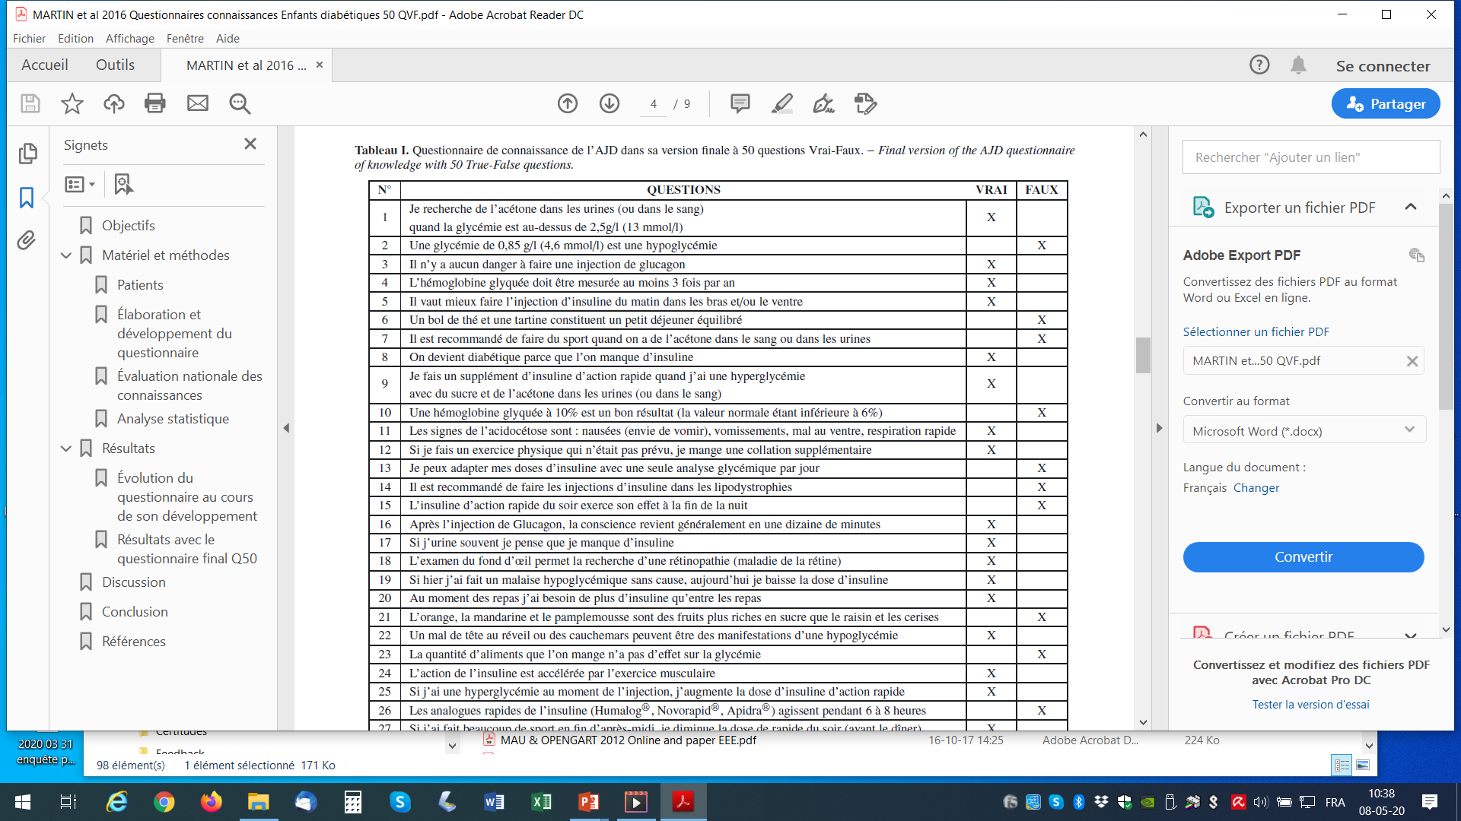
(Aide aux Jeunes Diabétiques)

Slide 5
La dimension Nature des impacts
Satisfaction
Simulation
Conduites
Terrain :
Conduites
Bénéfices
Ultimes
Acquis
1
2
3
4
5
Le Patient /
l’apprenant
L’Entourage /
Les parents
Les Soignants /
Les professeurs
L’axe des acteurs / bénéficiaires
Local : le service,
l’hôpital / L’école
National : L’Etat
Santé-Education

Slide 6
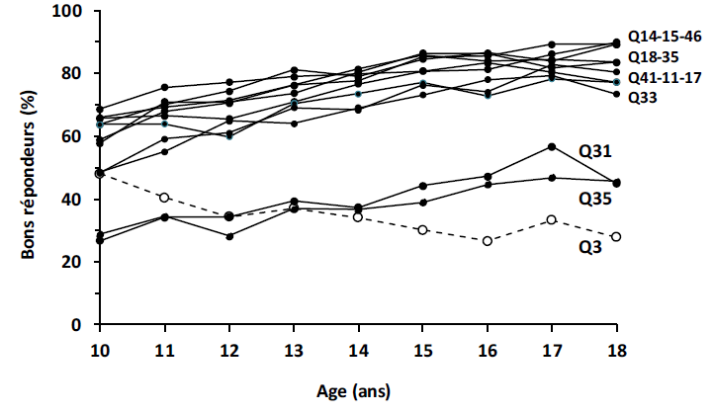
Les 50 QVF de l’AJD (Aide aux Jeunes Diabétiques)

Slide 7
La dimension 3
Satisfaction
Simulation
Conduites
Terrain :
Conduites
Bénéfices
Ultimes
Acquis
1
2
3
4
5
Le Patient /
l’apprenant
L’Entourage /
Les parents
Les Soignants /
Les professeurs
L’axe des acteurs / bénéficiaires
Local : le service,
l’hôpital / L’école
National : L’Etat
Santé-Education
du modèle 5 sur 5
des évaluations de formations

Slide 8
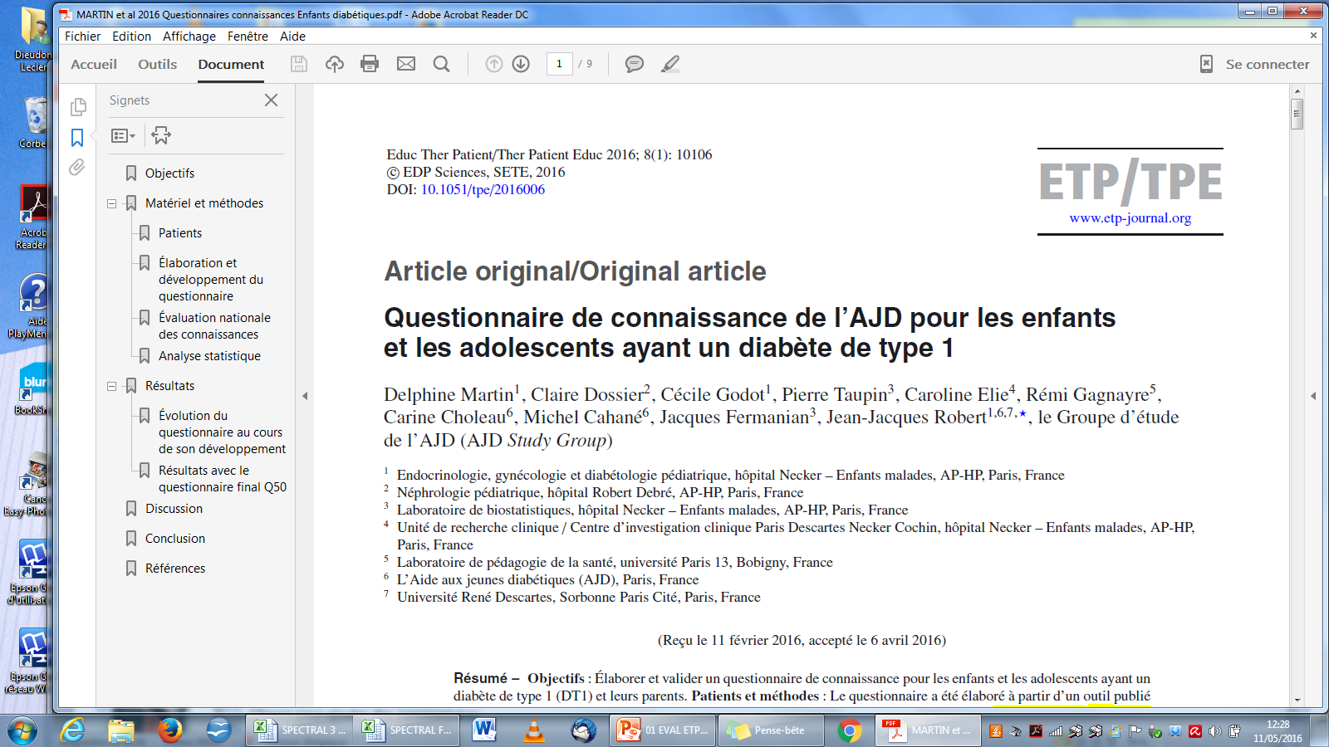
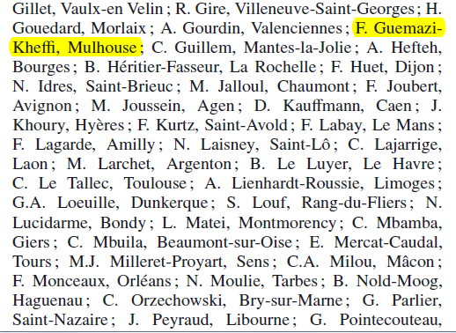
Contributeurs :

Slide 9
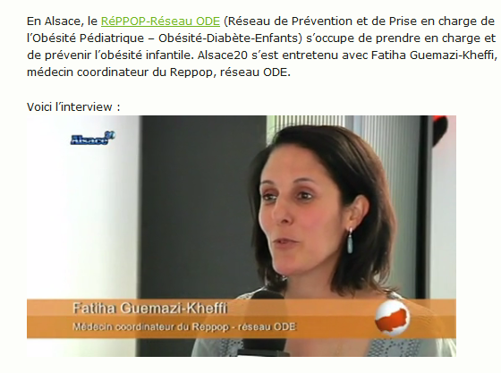
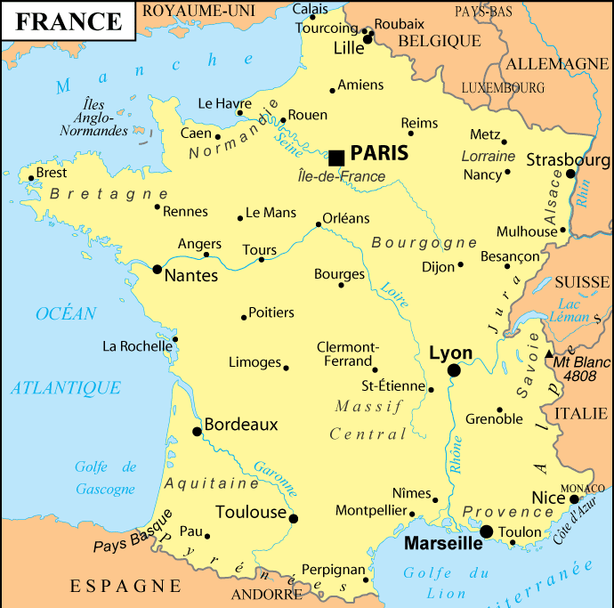
http://www.ipco-alsace.fr/hygiene-de-vie-2/prevention-obesite-infantile-alsace/
Dr FGK

Slide 10
Degrés de certitude dans l’évaluation
des connaissances d’adolescents
vivant avec un diabète
Perspectives édumétriques et cliniques
Dr Fatiha Guemazi-Kheffi,
praticien hospitalier GHRMSA et directrice médicale réseau ODE
Directeurs de mémoire :
Pr Remi Gagnayre, Université Paris 13, directeur du LEPS EA 3412
Pr Dieudonné Leclercq, Université de Liège, collaborateur scientifique du LEPS
(Obésité-Diabète-Enfant)
Bobigny, 16 octobre 2019

Slide 11
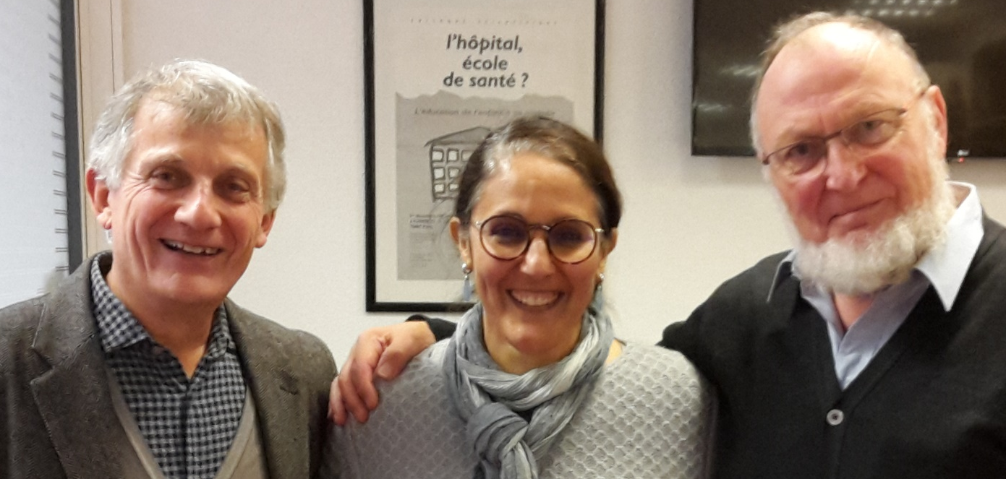

Slide 12

Publics : 13 adolescents de 15 à 18 ans, atteints de diabète de type
Outils : Test TSM diapason
Méthode TSM : feedback-débat
Spectral : position en qualité spectrale
Métacognitif : autodiagnostic
Q1 à Q6
Diabète
(6 questions)
Q7 à Q12 Surveillance
(6 questions)
Pourquoi si peu sûr alors que RC ?
Pourquoi si sûr alors que RI ?
Notes:
Choix methodo : public, outils de recherche, outils d analyse, réalisme, outils testes sur forme et fond,
méthode et limites de l étude : préciser pas sur 50 questions car cadre du séjour
Outils de recherche et analyse de qualité

Slide 13

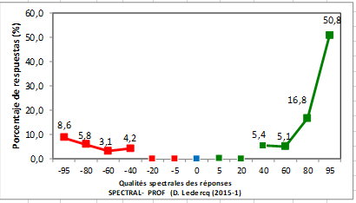
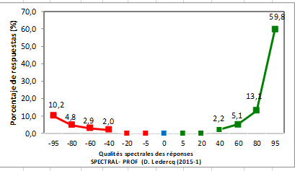
Résultats : degré de certitudes
Pré Séjour :
Certitude Moyenne 83,2 %
Imprudence 75,5 %
Confiance 85,4 %
Post Séjour :
Certitude Moyenne 80,7 %
Imprudence 74,78 %
Confiance 88,9 %
Notes:
L'imprudence est calculée sur beaucoup moins de réponses erronées que la Confiance, calculée, elle, sur les réponses correctes

Slide 14
La dimension 3
Satisfaction
Simulation
Conduites
Terrain :
Conduites
Bénéfices
Ultimes
Acquis
1
2
3
4
5
Le Patient /
l’apprenant
L’Entourage /
Les parents
Les Soignants /
Les professeurs
L’axe des acteurs / bénéficiaires
Local : le service,
l’hôpital / L’école
National : L’Etat
Santé-Education
du modèle 5 sur 5
des évaluations de formations

Slide 15
Résultats : TSM gain relatif
Effet plafond
% de réponses correctes avant et après séjour
100
95
96,2
90
89,7
Pour les 2
domaines
en mode TSM
85
80
78,2
Après
75
% de réponses correctes
70
Avant
66,7
65
Après
60
Avant
55
50
Diabète (6 QVF)
Surveillance (6 QVF)
Gain Relatif = 35%
Gain Relatif = 63,1%
Notes:
Les performances à ce test de connaissances sont élevées dès le prétest. On peut donc s’attendre à un effet « plafond » : le gain possible (GP) quand on atteint déjà 89,7 % n’est que de 11,3%.
GAIN RELATIF
Dans la présente étude, bien qu’ils soient positifs, les gains d’apprentissage entre pré- et le post-test peuvent être considérés comme faibles (12,9 % de gain relatif seulement). En effet, la littérature sur l’évaluation des acquis de formation considère qu’il existe un effet positif d’apprentissage lorsque le gain relatif est supérieur à 30 ou 40 % [15, 16]. C’est ce que nous pouvons observer lors de l’analyse par thème, nous pouvons noter un effet positif pour les thèmes Diabète et Surveillance

Slide 16
La dimension 3
Satisfaction
Simulation
Conduites
Terrain :
Conduites
Bénéfices
Ultimes
Acquis
1
2
3
4
5
Le Patient /
l’apprenant
L’Entourage /
Les parents
Les Soignants /
Les professeurs
L’axe des acteurs / bénéficiaires
Local : le service,
l’hôpital / L’école
National : L’Etat
Santé-Education
du modèle 5 sur 5
des évaluations de formations

Slide 17
L ’expérience Metroz-Dayer et Roulier (Genève) et les 4 échéances d’évaluation
Attitudes
Décision
1. satisfaction
1. satisfaction
Taux de participation
(ex. fictif)
50
40
30
20
10
0
1986 1987 1988 1989 1990

Slide 18
La dimension 3
Satisfaction
Simulation
Conduites
Terrain :
Conduites
Bénéfices
Ultimes
Acquis
1
2
3
4
5
Le Patient /
l’apprenant
L’Entourage /
Les parents
Les Soignants /
Les professeurs
L’axe des acteurs / bénéficiaires
Local : le service,
l’hôpital / L’école
National : L’Etat
Santé-Education
du modèle 5 sur 5
des évaluations de formations

Slide 19
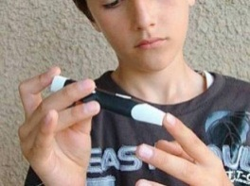


L ’expérience Metroz-Dayer et Roulier (Genève) et les 4 niveaux d’évaluation selon Kirkpatrick
2. Les acquis (progrès)
Connaissance
Attitudes
cognitifs
motivationnels
Sur 10 Ados (12-16)
Sur 9 enfants (6-11)
Sur 10 Ados (12-16)
Sur 9 enfants (6-11)
Sur 10 Ados
(12-16)
Sur 9 enfants (6-11)

Slide 20
La dimension 3
Satisfaction
Simulation
Conduites
Terrain :
Conduites
Bénéfices
Ultimes
Acquis
1
2
3
4
5
Le Patient /
l’apprenant
L’Entourage /
Les parents
Les Soignants /
Les professeurs
L’axe des acteurs / bénéficiaires
Local : le service,
l’hôpital / L’école
National : L’Etat
Santé-Education
du modèle 5 sur 5
des évaluations de formations

Slide 21
L ’expérience Metroz-Dayer et Roulier
(Genève, 1990)
Habitudes
Les conduites sur le terrain
ont
vécu
le camp
Pas
vécu
le camp

Slide 22
La dimension 3
Satisfaction
Simulation
Conduites
Terrain :
Conduites
Bénéfices
Ultimes
Acquis
1
2
3
4
5
Le Patient /
l’apprenant
L’Entourage /
Les parents
Les Soignants /
Les professeurs
L’axe des acteurs / bénéficiaires
Local : le service,
l’hôpital / L’école
National : L’Etat
Santé-Education
du modèle 5 sur 5
des évaluations de formations

Slide 23
L ’expérience Metroz-Dayer et Roulier
(Genève, 1990)
Biologique
L’impact sur l’objectif ultime
Hémoglobine glyquée
du camp

Slide 24
La dimension 3
Satisfaction
Simulation
Conduites
Terrain :
Conduites
Bénéfices
Ultimes
Acquis
1
2
3
4
5
Le Patient /
l’apprenant
L’Entourage /
Les parents
Les Soignants /
Les professeurs
L’axe des acteurs / bénéficiaires
Local : le service,
l’hôpital / L’école
National : L’Etat
Santé-Education
du modèle 5 sur 5
des évaluations de formations

